Slide 1

Taller Docker vs Kubernetes
https://github.com/av250037/Taller_Monlau_Docker_vs_K8s

Slide 2
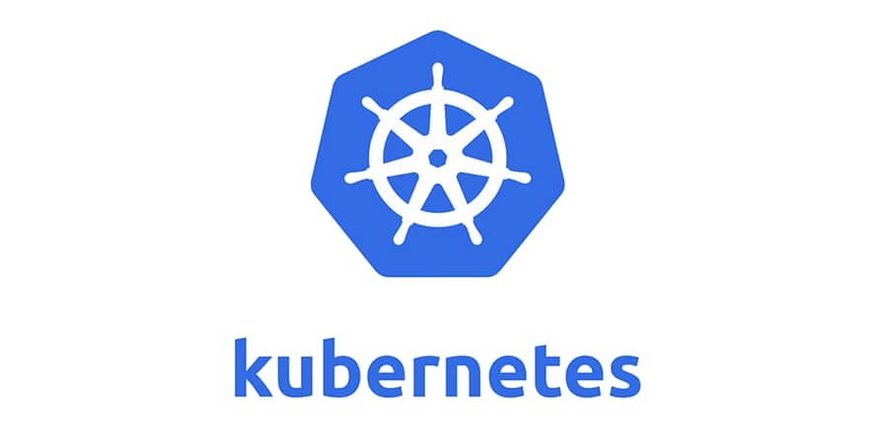
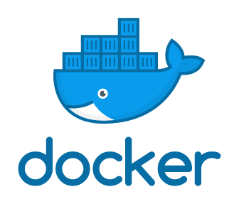
Agenda
Introducción Docker
¿Qué es Docker?
Arquitectura Docker
¿Qué es una imagen?
¿Qué es un contenedor?
Instalación Docker
Windows
Ubuntu LTS
Trabajemos con Docker
Introducción Kubernetes
História de kubernetes
¿Qué es Kubernetes?
Arquitectura kubernetes
Conceptos clave
Tipos de instalaciones
Local
Cloud
Instalación kubernetes
Windows
Ubuntu LTS
Trabajemos con kubernetes

Slide 3

¿Qué es Docker?
Es una herramienta que permite desplegar aplicaciones en contenedores, de forma
rápida y portable.
Es un empaquetado ligero de una aplicación o parte de software ejecutable que incluye todo lo necesario para funcionar :
Código
Librerías y dependencias
Herramientas de sistema
Configuraciones
Etc…
Docker es la única tecnología para crear contenedores ¿¿¿??
NORRRRRRRR !!!!!!

Slide 4
¿Qué es Docker?
OCI ( Open Container Iniciative ) que disfruta del apoyo de Linux Foundation, fue creada en respuesta a la necesidad de contar con estándares.
CoreOS rkt ( RedHat Openshift soporta docker)
Mesos Containerizer ( Desarrollado por Apache soporta docker)
LXC Linux Containers
OpenVZ (virtualización de contenedores)
Otros tipos de tecnologías:
Windows Server Containers.
Linux VServer.
Hyper-V Containers.
Unikernels.
Java containers.
https://containerjournal.com/topics/container-ecosystems/5-container-alternatives-to-docker/

Slide 5

¿Y esto que significa?
Aplicaciones de bolsillo
Desplegar y escalar aplicaciones
Destruir y recrear

Slide 6
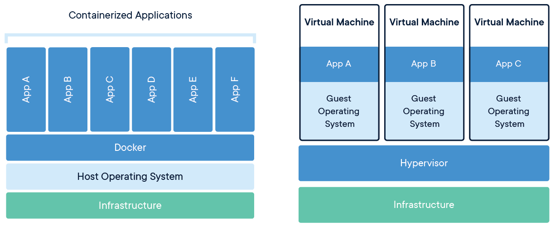
Arquitectura Docker
vs

Slide 7
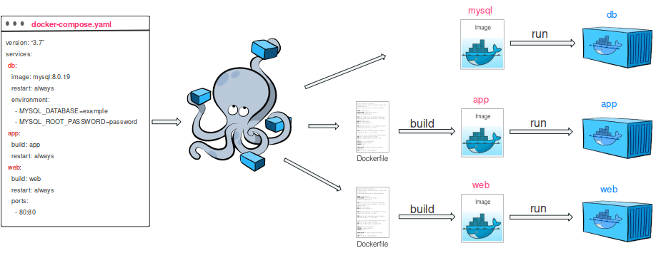

Docker-compose

Slide 8
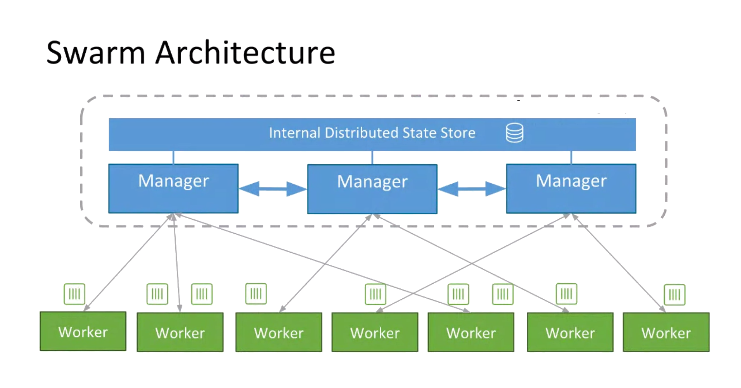
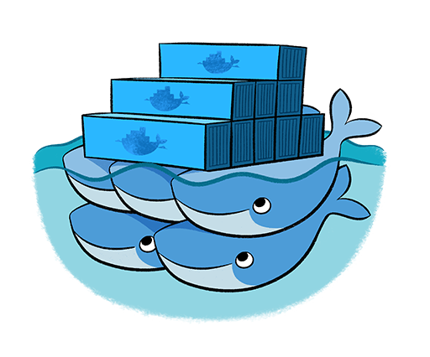
Docker Swarm

Slide 9
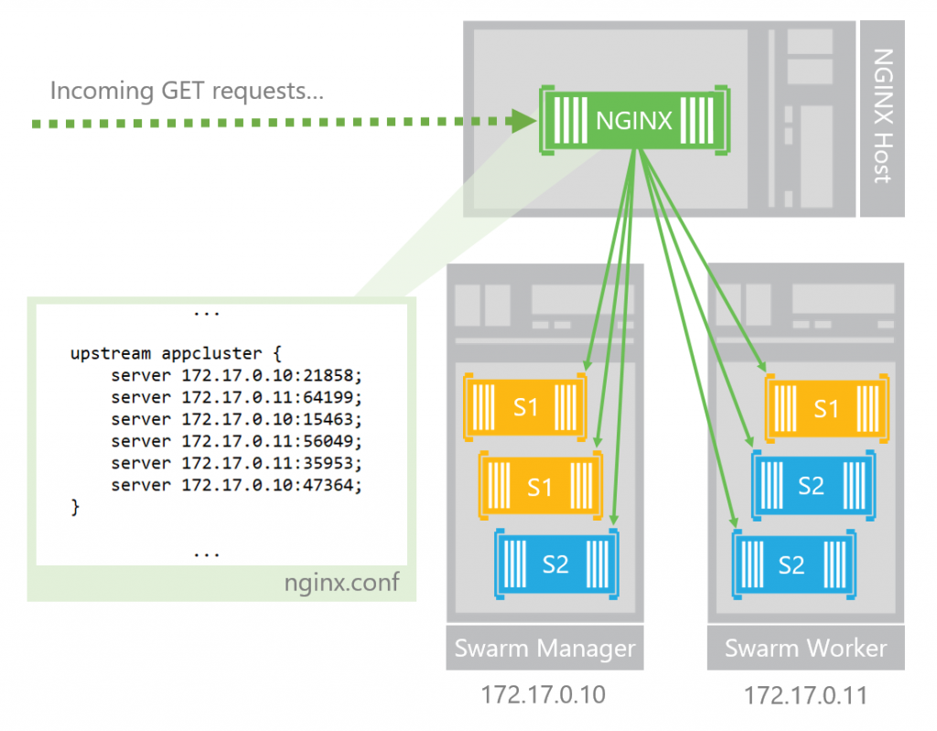
Docker Swarm

Slide 10
¿Qué es una imagen?
Capa 3 - CMD
Capa 2 - RUN
RO
Capa 1 - FROM

Slide 11
¿Qué es una imagen?
Dockerfile
FROM centos:7
RUN yum –y install httpd
CMD [“apachectl”,”-DFOREGROUND”]

Slide 12
¿Qué es un contenedor?
Contenedor
RW
Capa 4 - Ejecución
Imagen
Capa 3 - CMD
RO
Capa 2 - RUN
Capa 1 - FROM

Slide 13
¿Qué es un contenedor?
Los contenedores son instancias de las imágenes que hemos creado o hemos descargado que se ejecutan de forma aislada.
Contenedor
Imagen
Volúmenes
Redes

Slide 14
Instalación Docker
Herramientas adicionales
Chocolatey:
https://docs.chocolatey.org/en-us/choco/setup
choco install curl -y
choco install mysql-cli –y
choco list --local-only
WSL ( Windows Subsystem Linux ):
https://docs.microsoft.com/en-us/windows/wsl/install-win10
Visual Studio Code
https://code.visualstudio.com/Download

Slide 15
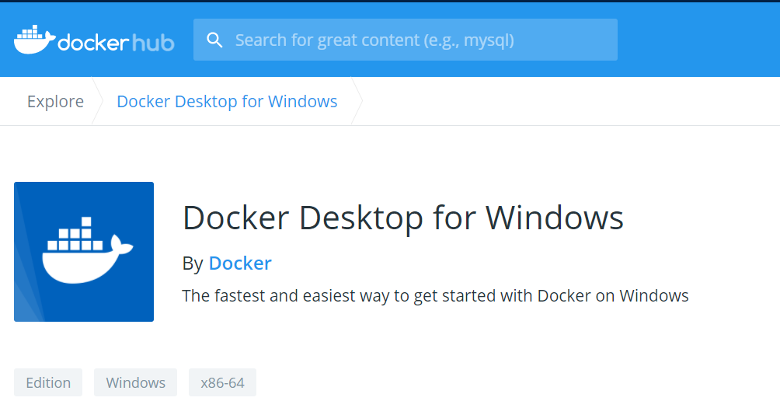
Instalación Docker
Windows:
https://hub.docker.com/editions/community/docker-ce-desktop-windows

Slide 16
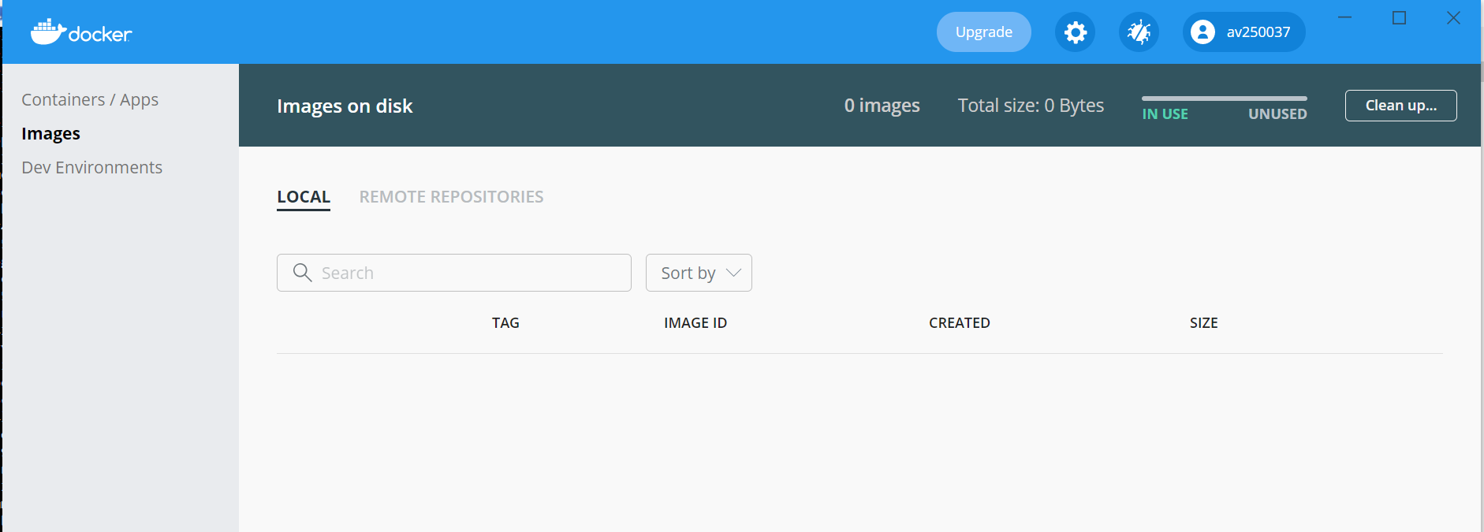
Instalación Docker
Crear cuenta gratuita → https://hub.docker.com/signup
docker run hello-world

Slide 17
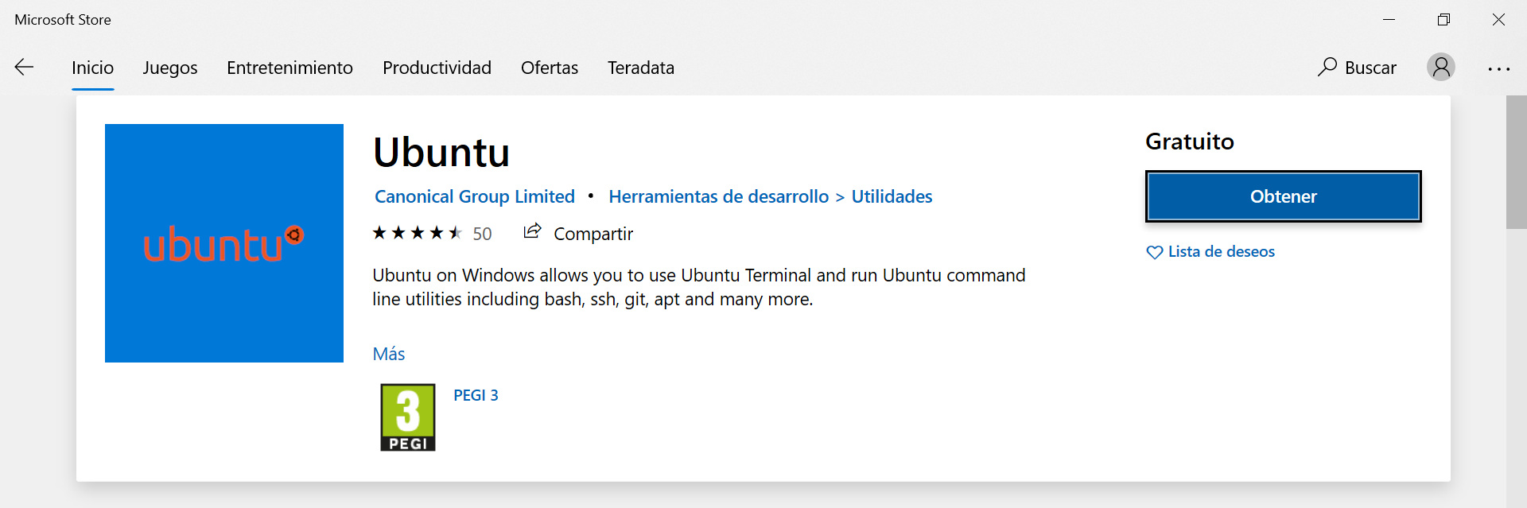
Instalación Docker
Install Docker in Linux.txt (Ubuntu):
CentOs
Fecora
Debian

Slide 18
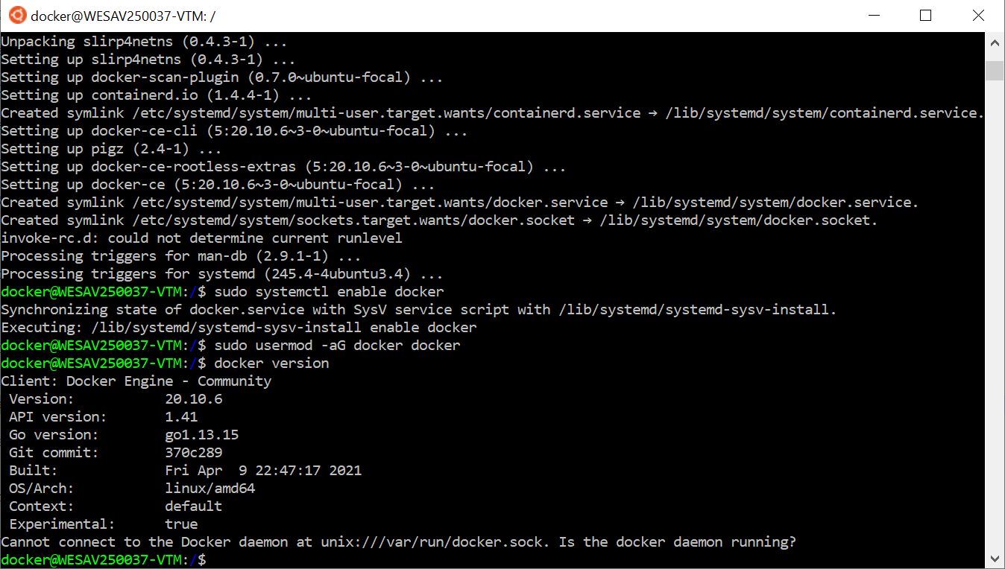
Instalación Docker
Install Docker in Linux.txt (Ubuntu):

Slide 19
Trabajemos con Docker
Nuestros primeros contendores….
(nginx):
docker create -p 8080:80 --name test nginx
docker ps
docker ps -a
docker start test
docker rename test nginx_test
http://localhost:8080
(apache):
docker run -d -p 8081:80 --name apache_test httpd
http://localhost:8081
docker cp .\index.html test:/usr/local/apache2/htdocs
http://localhost:8081

Slide 20
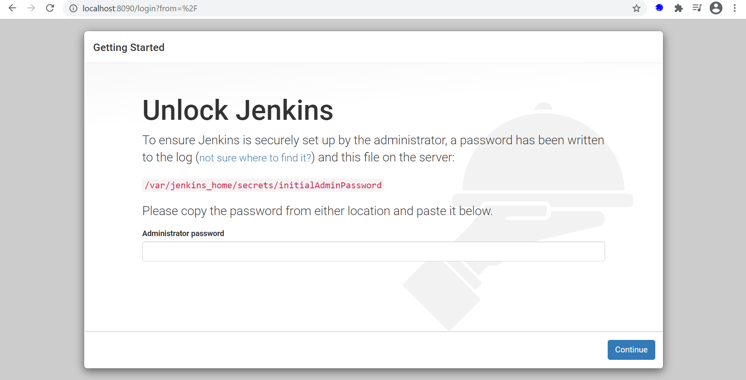
Trabajemos con Docker
(Jenkins):
docker run -d --name jenkins_test -p 8090:8080 -p 50000:50000 jenkins:2.60.3-alpine
docker logs -f Jenkins_test

Slide 21
Trabajemos con Docker
Ejemplos rápidos de contenedores
(centos 7 temporal):
docker run --rm -dti --name centos centos:7 bash
(centos 7):
docker run -dti --name centos_test centos:7
docker exec -ti centos_test bash
(apache-tomcat):
docker pull tomcat:9.0.8-jre8-alpine
docker run -d -p 7070:8080 --name mi-tomcat tomcat:9.0.8-jre8-alpine

Slide 22
Trabajemos con Docker
Ejemplos rápidos de contenedores
(postgresql):
docker pull postgres
docker run -d --name postgres -e "POSTGRES_PASSWORD=12345678" -e "POSTGRES_USER=docker" -e "POSTGRES_DB=docker-db" -p 5432:5432 postgres
docker exec -ti postgres bash
psql -d docker-db -U docker
\l
\q
Borrar imagenes generadas:
docker rm -fv postgres centos_test mi-tomcat jenkins_test nginx_test apache_test

Slide 23
Trabajemos con Docker
Limitar recursos
Listar recursos contenedor:
docker stats postgres
Limitar recursos de memoria al contenedor:
docker run -dti -m "500mb" --name centos_test centos:7
Limitar recursos de cpu al contenedor:
docker run -dti --cpuset-cpus 0-1 --name centos_test centos:7

Slide 24
Trabajemos con Docker
Convertir contenedor en una imagen:
docker commit centos_test centos_test_volcado
docker images
docker rm -fv centos_test
docker run -dti --name centos_test1 centos_test_volcado bash
Save/load imagen a fichero:
docker save -o <<file.tar>> <<image_name>>
docker load -i <<file.tar>>
Exportar/importar contenedor en un fichero:
docker export -o <<file.tar>> <<container_id>>
docker import -i <<file.tar>>

Slide 25
Trabajemos con Docker
Subir imágenes a Docker Hub
docker login
docker tag <<nombre imagen>> <<nombre_usuario>>/<<nombre_respositorio:etiqueta>>
Ejemplo:
docker tag centos_test av250037/centos_test_volcado:v1
docker push av250037/centos_test_volcado:v1
docker rm $(docker ps -a -q)
docker rmi -f $(docker images -q)
docker run -dti --name centos_userDockerHub av250037/centos_test_volcado:v1

Slide 26
Trabajemos con Docker
Crear nuestro registry local
docker run -d -p 5000:5000 --restart=always --name local_registry registry:2
docker pull ubuntu:16.04
docker tag ubuntu:16.04 localhost:5000/my-Ubuntu
docker push localhost:5000/my-ubuntu
docker images
docker image remove ubuntu:16.04
docker image remove localhost:5000/my-ubuntu
docker pull localhost:5000/my-ubuntu
docker images
docker container stop local_registry
docker container stop local_registry && docker container rm -v local_registry

Slide 27
Trabajemos con Docker
Volúmenes
Los volúmenes permiten almacenar data persistente del contenedor:
Host
docker run -d --name mysql-db -p 3306:3306 -e “MYSQL_ROOT_PASSWORD=123456” -v c:\temp\mysql\:/var/lib/mysql mysql:5.7
mysql -u root -h 172.17.0.2 -p123456
create database test1;
show databases;
docker rm -fv mysql-db

Slide 28
Trabajemos con Docker
Volúmenes
Anonymus
docker info | grep –i root
docker run -d --name mysql-db -p 3306:3306 -e “MYSQL_ROOT_PASSWORD=123456” -v /var/lib/mysql mysql:5.7
docker volumes ls
docker rm -fv mysql-db
Named Volumes
docker volume create mysql-data
docker volumes ls
docker run -d --name mysql-db -p 3306:3306 -e “MYSQL_ROOT_PASSWORD=123456” -v mysql-data:/var/lib/mysql mysql:5.7
docker volume inspect mysql-data

Slide 29
Trabajemos con Docker
Volúmenes
Dangling
docker volume ls -f dangling=true -q
docker volume rm <<volume_id>>

Slide 30
Trabajemos con Docker
Network
Existen 3 redes preconfiguradas en Docker:
Bridge. La red standard que usarán todos los contenedores.
Host. El contenedor usará el mismo IP del servidor real que tengamos.
None. Se utiliza para indicar que un contenedor no tiene asignada una red.
docker network create -d bridge --subnet 172.26.0.0/16 --ip-range 172.26.5.0/24
--gateway 172.26.5.1 docker-test-network1
docker network create -d bridge --subnet 172.28.0.0/16 --ip-range 172.28.5.0/24
--gateway 172.28.5.1 docker-test-network2
docker network ls

Slide 31
Trabajemos con Docker
Network
docker run --network docker-test-network1 -d --name test1 -ti centos
docker run --network docker-test-network1 -d --name test2 -ti centos
docker run --network docker-test-network2 -d --name test3 -ti centos
docker exec test1 bash -c “ping test2”
docker exec test1 bash -c “ping test3”
docker network connect docker-test-network1 test3
docker stop test1 test2 test3
docker rm test1 test2 test3
docker network prune

Slide 32
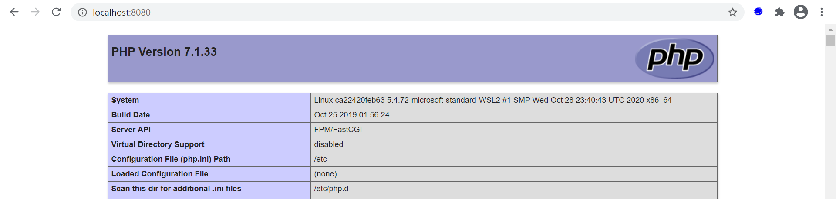
Trabajemos con Docker
Creando nuestras primeras imagenes personalizadas
…docker-es-resources-master\docker-images\nginx
CentOS + Nginx + PHP
docker build -t centos_nginx_php:v1 .
docker run -d -p 8080:80 --name cent_nx_php centos_nginx_php:v1
docker exec -ti cent_nx_php bash -c "cat /etc/os-release"

Slide 33
Trabajemos con Docker
Creando nuestras primeras imagenes personalizadas
(Switch to Windows containers….)
Dockerfile
FROM mcr.microsoft.com/windows/servercore/iis
RUN dism.exe /online /enable-feature /all /featurename:iis-webserver /NoRestart
WORKDIR c:\inetpub\wwwroot
Docker Desktop → Switch to Windows containers…
docker build -t iis-web .
docker run -d -p 8080:80 --name iis-site-test iis-web
docker exec iis-site-test ipconfig

Slide 34
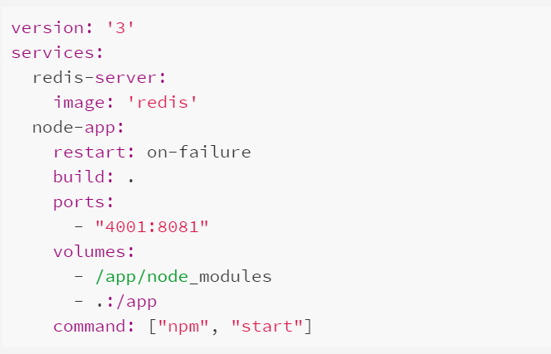
Trabajemos con Docker
Docker compose
Aplicaciones multicontenedor:
Imagenes
Contenedores
Volúmenes
Redes
Ec…
Definición de fichero yaml
docker-compose.yml →

Slide 35
Trabajemos con Docker
Docker compose
(Switch to Linux containers…)
Instalando Mysql y Wordpress
→ docker-es-resources-master\docker-compose\apps\wp
Instalando PrestaShop y Mysql
→ docker-es-resources-master\docker-compose\apps\prestashop
Instalando Joomla y Mysql
→ docker-es-resources-master\docker-compose\apps\joomla
docker-compose up -d
http://localhost
docker-compose down

Slide 36

História de kubernetes
Kubernetes, también llamado “k8s”, proporciona una orquestación de contenedores automática. Es una plataforma de código abierto y desarrollada por Google en lenguaje Go.
La palabra Kubernetes viene del Griego κυβερνήτες
(“Koo-burr-NET-eez”) que se traduce como “timonel” o “piloto”:
El nombre en clave original para Kubernetes dentro de Google era “Project Seven” (en español “Proyecto Siete”), una referencia a un personaje de Star Trek que es un Borg6​ más “amigable”.
Google volvió open-source el proyecto “kubernetes” en el 2014, con 15 años de experiencia en workloads productivos. Kubernetes v1.0 fue liberada el 21 de julio de 2015.

Slide 37
¿Qué es Kubernetes?
Kubernetes, es un orquestador de contenedores. Un orquestador permite crear un cluster de nodos que implementa determinadas funcionalidades sobre los contenedores:
Permiten alta disponibilidad
Es tolerante a fallos
Permite escalar cuando se queda corto de recursos
Trabaja de forma eficiente
Se pueden realizar cambios y operaciones en caliente
Etc…

Slide 38
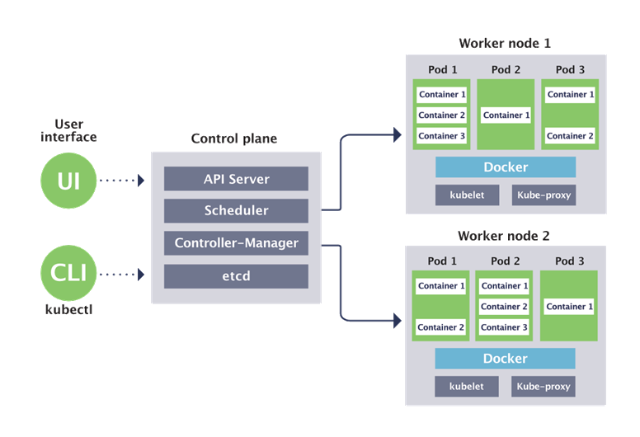
Arquitectura Kubernetes

Slide 39
Arquitectura Kubernetes
Master Node / Control Plane
kube-apiserver:
Se trata del frontend de Kubernetes, recibe las peticiones y actualiza acordemente el estado en etcd.
La principal implementación de un servidor de la API de Kubernetes es kube-apiserver. Es una implementación preparada para ejecutarse en alta disponiblidad y que puede escalar horizontalmente para balancear la carga entre varias instancias.

Slide 40
Arquitectura Kubernetes
Master Node / Control Plane
kube-scheduler:
Componente del plano de control que está pendiente de los Pods que no tienen ningún
nodo asignado y seleciona uno donde ejecutarlo. Para decidir en qué nodo se ejecutará el
pod, se tienen en cuenta diversos factores: requisitos de recursos, restricciones de
hardware/software/políticas, afinidad y anti-afinidad, localización de datos dependientes,
entre otros.

Slide 41
Arquitectura Kubernetes
Master Node / Control Plane
kube-controller-manager:
Componente del plano de control que ejecuta los controladores de Kubernetes.
Estos controladores incluyen:
Controlador de nodos: es el responsable de detectar y responder cuándo un nodo deja de funcionar.
Controlador de replicación: es el responsable de mantener el número correcto de pods para cada controlador de replicación del sistema.
Controlador de endpoints: construye el objeto Endpoints, es decir, hace una unión entre los Services y los Pods.
Controladores de tokens y cuentas de servicio: crean cuentas y tokens de acceso a la API por defecto para los nuevos Namespaces.

Slide 42
Arquitectura Kubernetes
Master Node / Control Plane
Etcd:
Almacén de datos persistente, consistente y distribuido de clave-valor utilizado para almacenar toda a la información del clúster de Kubernetes.
Para asegurar consistencia, etcd solo puede tomar decisiones cuando la mayoría de los nodos tienen un estado correcto. Esto se conoce como establecimiento de quorum. En otras palabras, en un clúster de tres miembros, hay quorum cuando dos o más de ellos tienen un estado correcto.

Slide 43
Arquitectura Kubernetes
Worker Node
Kubelet:
Agente que se ejecuta en cada nodo de un clúster. Se asegura de que los contenedores estén corriendo en un pod.
El agente kubelet toma un conjunto de especificaciones de Pod, llamados PodSpecs, que han sido creados por Kubernetes y garantiza que los contenedores descritos en ellos estén funcionando y en buen estado.

Slide 44
Arquitectura Kubernetes
Worker Node
kube-proxy:
kube-proxy permite abstraer un servicio en Kubernetes manteniendo las reglas de red en el anfitrión y haciendo reenvío de conexiones.
Runtime de contenedores:
El runtime de los contenedores es el software responsable de ejecutar los contenedores. Kubernetes soporta varios de ellos: Docker, rkt y cualquier implementación de la interfaz de runtime de contenedores de Kubernetes.

Slide 45
Conceptos clave
Pods: Unidad mínima de k8s, normalmente alberga un contenedor por pod, pero
se puede crear más de un contenedor por pod. Cada pod tiene asignada una IP única.
Todos los contenedores de un pod comparten el namespace de la red, incluida la IP y
los puertos.
Replicaset / ReplicationController
Deployment
Service
Volume
ConfigMap / Secret
PersistentVolume
Ingress
Namespace
…..

Slide 46
Tipos de instalaciones
Local/onPremise
Minikube
Microk8s ( IoT )
https://microk8s.io/
K3s ( Dev )
https://k3s.io/
KinD (Kubernetes in Docker)
Docker Desktop

Slide 47

Trabajemos con kubernetes
Minikube
1. Es una herramienta que permite ejecutar un entorno Kubernetes de forma local
2. Permite conocer y aprender Kubernetes en un entorno sencillo y sin necesidad de
muchos recursos
3. Funciona dentro de una máquina virtual
4. Soporta distintos tipos de container
Runtimes: rkt, containerd, cri-o
5. Dispone de muchas de las características de sus hermanos
DNS
Dahsboards
Dispone de ConfigMaps y Secrets
6. Se puede instalar sobre una máquina diretamente, aunque necesita docker
7. La máquina donde trabjamos debe tener activada la virtualización VT-x/AMD-v

Slide 48

Trabajemos con kubernetes
Microk8s
MicroK8s se entrega como un paquete de acoplamiento único que se puede instalar en 42 versiones diferentes de Linux.
Con un pequeño espacio en disco y memoria, MicroK8s proporciona una manera eficiente de empezar a usar Kubernetes, ya sea en el escritorio, en el servidor, en una nube o en dispositivos IoT.
La solución pasa por poder ejecutar Kubernetes de forma local y esto es lo que podemos hacer con microk8s, que a diferencia de Minikube no requiere de una máquina virtual sino que podemos instalarlo directamente en Ubuntu como un paquete de snap para tener Kubernetes corriendo en nuestra máquina en segundos y consumiendo muchos menos recursos que si levantamos un clúster

Slide 49
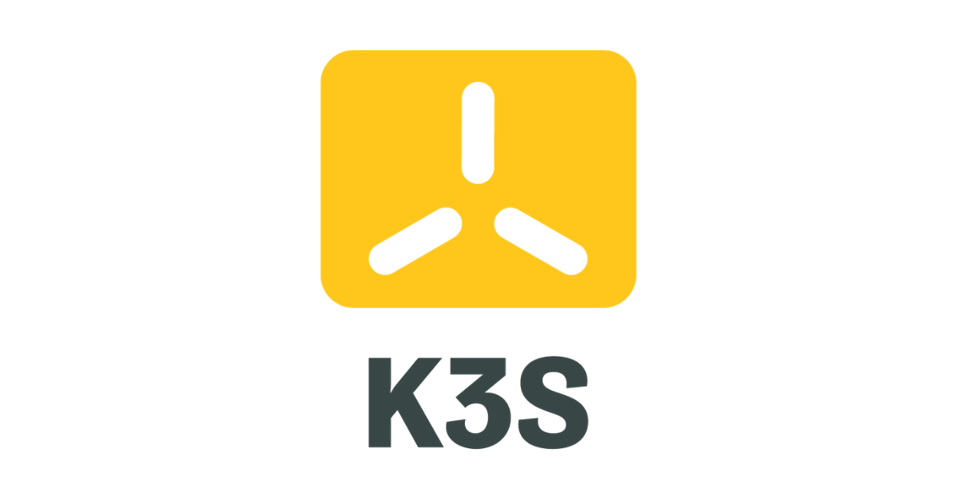

Trabajemos con kubernetes
K3s
Es una solución Kubernetes creada por Rancher Labs que nos promete fácil instalación, pocos requisitos y un uso de memoría mínimo.
Para el planteamiento de un entorno Demo/Desarrollo esto se convierte en una gran mejora, donde la creación del entorno es compleja y requiere de muchos recursos.
Incluye tres servicios “extras” que nos van a cambiar el planteamiento inicial que usamos para Kubernetes, el primero es Flannel que está integrado en K3s y nos va a realizar toda la capa de gestión de red interna.
El segundo servicio es Traefik que realiza funciones de entrada desde fuera del entorno , es un potente proxy inverso/balanceador con múltiples características que realizará las funciones de red de capa 7.
El último servicio “extra” de K3s es servicelb, que permite dispone de balaceador de carga de las aplicaciones.
By

Slide 50
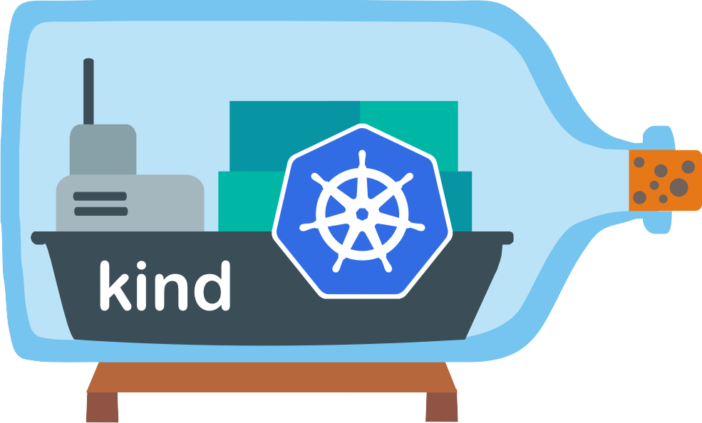
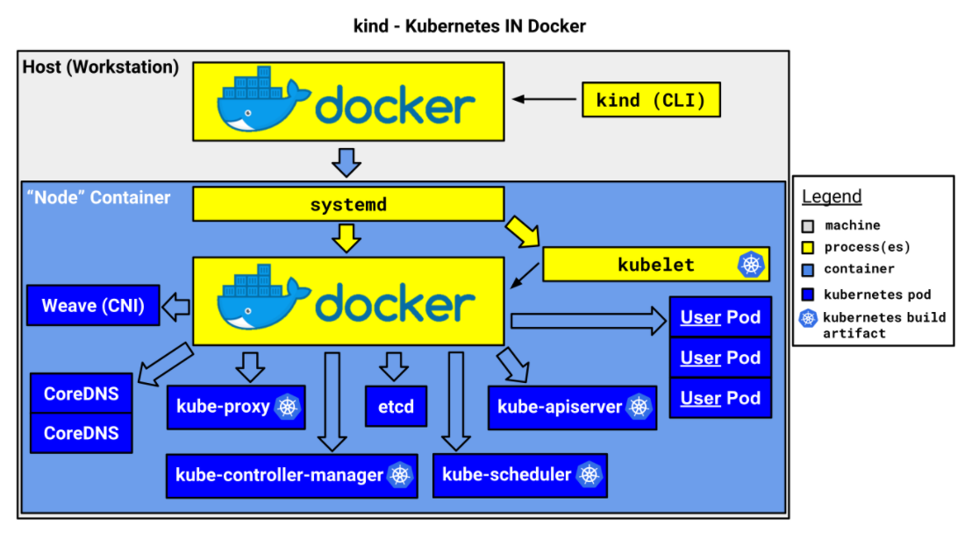
Trabajemos con kubernetes
KinD
Kind es una herramienta para ejecutar clústeres de Kubernetes locales mediante los "nodos" de contenedor de Docker.
Kind se diseñó principalmente para probar el propio Kubernetes, pero se puede utilizar para desarrollo local o CI.
https://kind.sigs.k8s.io/

Slide 51
Tipos de instalaciones
Cloud ( orquestadores )
EKS (Amazon Elastic Kubernetes Service)
AKS (Azure Kubernetes Service)
GKE (Google Kubernetes Engine)
Openshift (Redhat – IBM)
Rancher

Slide 52
Trabajemos con kubernetes
Herramientas adicionales
Chocolatey:
choco install kubernetes-cli -y
choco install kubernetes-helm -y
choco install minikube -y
choco install openssh -pre -y
choco list --local-only
https://kubernetes.io/es/docs/tasks/tools/install-kubectl/
https://phoenixnap.com/kb/install-helm
https://minikube.sigs.k8s.io/docs/start/
https://github.com/kubernetes/minikube/releases

Slide 53
Trabajemos con kubernetes
Minikube
PowerShell:
Enable-WindowsOptionalFeature -Online -FeatureName Microsoft-Hyper-V –All
minikube start -p desarrollo --driver=hyperv Default Switch --cpus 2 --memory 2048
minikube start -p test --container-runtime=cri-o --driver=hyperv Default Switch --cpus 2 --memory 2048
minikube status
minikube profile list
minikube ssh
minikube ip
minikube update-check
minikube user → docker
minikube pass → tcuser

Slide 54
Trabajemos con kubernetes
Despliegue de WordPress y MySQL
curl -o mysql-deployment.yaml
https://k8s.io/examples/application/wordpress/mysql-deployment.yaml
curl -o wordpress-deployment.yaml
https://k8s.io/examples/application/wordpress/wordpress-deployment.yaml
kubectl apply -k .
kubectl get secrets
kubectl get pvc
kubectl get pods
kubectl get services wordpress
minikube service wordpress --url
Ref:
https://kubernetes.io/docs/tutorials/stateful-application/mysql-wordpress-persistent-volume/

Slide 55
Trabajemos con kubernetes
Microk8s
Windows:
https://ubuntu.com/tutorials/install-microk8s-on-windows#6-deploy-an-app
Ubuntu:
https://ubuntu.com/tutorials/install-a-local-kubernetes-with-microk8s#1-overview

Slide 56
Trabajemos con kubernetes
k3d y k3s
Ubuntu:
curl -s https://raw.githubusercontent.com/rancher/k3d/main/install.sh | bash
k3d cluster create k3sClusterUbuntu
kubectl get all --all-namespaces
kubectl get nodes --output wide
k3d node list
docker ps
kubectl cluster-info
k3d cluster delete k3sClusterUbuntu
https://rancher.com/blog/2020/set-up-k3s-high-availability-using-k3d
By

Slide 57
Trabajemos con kubernetes
k3d y k3s: 2worker y 1 master
Windows:
wget https://github.com/rancher/k3d/releases/download/v4.4.1/k3d-windows-amd64.exe -o k3d-windows-amd64-4.4.1.exe
Set-Alias -Name k3d -Value .\k3d-windows-amd64-4.4.1.exe
k3d cluster stop k3sClusterWindows
k3d cluster delete k3sClusterWindows
k3d cluster create k3sClusterWindows --agents 2 --api-port 6550 --servers 1 --port 443:443@loadbalancer --wait
k3d cluster list
kubectl get nodes
By

Slide 58
Trabajemos con kubernetes
k3d y k3s: 2worker y 1 master
helm repo add jetstack https://charts.jetstack.io
helm repo update
kubectl create namespace cert-manager
helm install cert-manager jetstack/cert-manager --namespace cert-manager --version v1.0.4 --set installCRDs=true --wait
kubectl -n cert-manager rollout status deploy/cert-manager
helm repo add rancher-latest https://releases.rancher.com/server-charts/latest
helm fetch rancher-latest/rancher
helm repo update
kubectl create namespace cattle-system
helm install rancher rancher-latest/rancher --namespace cattle-system --set hostname=rancher.localhost --wait
kubectl -n cattle-system rollout status deploy/rancher
By

Slide 59
Trabajemos con kubernetes
KinD: Kubernetes simplificado en un contenedor
Ubuntu:
curl -LO https://github.com/kubernetes-sigs/kind/releases/download/v0.7.0/kind-linux-amd64
chmod +x kind-linux-amd64
sudo mv kind-linux-amd64 /usr/local/bin/kind
echo $KUBECONFIG
kind create cluster --name wslkind
ls $HOME/.kube
kubectl cluster-info
kubectl get nodes
kubectl get all --all-namespaces
kind delete cluster --name wslkind

Slide 60
Trabajemos con kubernetes
Despliegue de Jenkins
kubectl create namespace jenkins
kubectl get namespaces
curl -o jenkins-deployment.yaml
https://raw.githubusercontent.com/jenkins-infra/jenkins.io/master/content/doc/tutorials/kubernetes/installing-jenkins-on-kubernetes/jenkins-deployment.yaml
kubectl create -f jenkins-deployment.yaml -n jenkins
kubectl get deployments -n jenkins

Slide 61
Trabajemos con kubernetes
Despliegue de Jenkins
curl -o jenkins-service.yaml
https://raw.githubusercontent.com/jenkins-infra/jenkins.io/master/content/doc/tutorials/kubernetes/installing-jenkins-on-kubernetes/jenkins-service.yaml
kubectl apply -f jenkins-service.yaml -n jenkins
kubectl get services -n jenkins
kubectl get pods -n jenkins
kubectl logs <pod_name> -n Jenkins
kubectl port-forward jenkins-644c5cbc95-cg5xz 9000:8080 -n jenkins
kubectl delete -f . -n Jenkins
kubectl delete namespace jenkins

Slide 62
Trabajemos con kubernetes
KinD: Cluster con 3 nodos
https://kubernetes.io/blog/2020/05/21/wsl-docker-kubernetes-on-the-windows-desktop/
O
Kind 3 nodes.docx

Slide 63
Trabajemos con kubernetes
k3d y k3s y Rancher
https://itnext.io/kubernetes-rancher-2-5-on-your-windows-10-laptop-with-k3d-and-k3s-7404f288342f
kubectl scale --replicas=2 deployment/nginx
By

Slide 64
Trabajemos con kubernetes
AKS
https://azure.microsoft.com/en-us/account/
By

Slide 65
Trabajemos con kubernetes
Clean up
docker rm -f $(docker ps -qa)
docker network prune -f
docker volume prune -f
docker system prune -a -f
minikube delete --all –purge
helm repo list
helm repo remove rancher-latest
helm search repo rancher-latest/rancher –versions
choco uninstall minikube
choco uninstall kubernetes-cli
choco uninstall kubernetes-Helm
choco uninstall curl
choco uninstall mysql-cli

Slide 66


